Slide 1
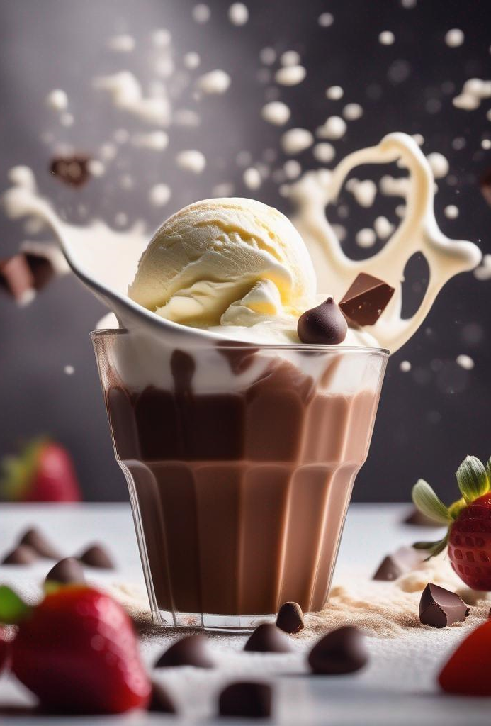
アイスクリームの起源
アイスクリームの起源は、古代中国の氷と果物を混ぜた混合物に遡ると言われています。その後、古代ローマ帝国やアラブ世界で進化し、中世ヨーロッパで広まりました。

Slide 2
アイスクリームの人気
1
人気の理由
2
年齢層
3
世界中で
様々な風味と組み合わせを楽しめるため。
若者や高齢者問わず、幅広い年代に人気。
グローバルな人気であり、様々な文化で愛される。

Slide 3
アイスクリームの種類
乳製品ベース
フルーツベース
ベジタリアン/ヴィーガン
牛乳、クリーム、そして
カスタードなど。
新鮮なフルーツや果物を使用した爽やかな味。
植物性乳製品や果物、ナッツなどを使用。

Slide 4
アイスクリームの進化
1
材料の革新
新たな風味や食感を実現するための材料の進化。
2
製法
現代の技術を活用し、より効率的かつ品質の高い製法への進化。
3
健康志向
低カロリーや低糖質のアイスクリームなど新しいタイプの進化。

Slide 5
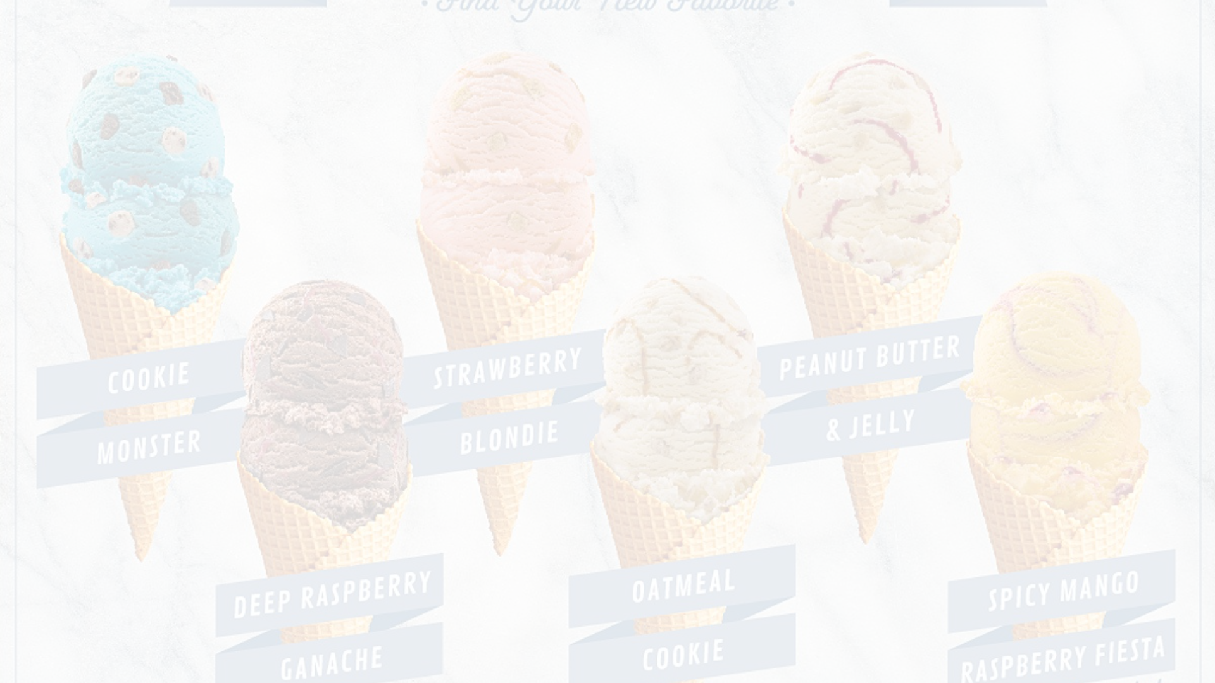
アイスクリームの新しいフレーバー
ユニークな組み合わせ
文化的な
インスピレーション
季節限定
エキゾチックなフルーツや
スパイスを使用したフレーバー。
異国の伝統的なデザートからインスピレーションを得た
フレーバー。
季節の特有の食材を使用した限定的なフレーバー。

Slide 6
アイスクリームのトレンド
ヘルシー志向
低脂肪、低糖質、高タンパク質など健康的なトレンド。
エキゾチックな風味
世界各国からのインスピレーションを得たユニークな風味。
豪華なトッピング
ゴールドフレークや高級チョコレートなどの贅沢なトッピングのトレンド。

Slide 7
アイスクリームの健康効果
1
栄養バランス
2
心理的効果
3
活力源
カルシウム、タンパク質、ビタミンなどの栄養成分を含む。
ストレス軽減やリラックス効果をもたらす。
エネルギー補給、特に暑い日にはリフレッシュ効果。

Slide 8
アイスクリームの未来展望
サステナビリティ
革新
健康志向
ユニークなフレーバー
環境にやさしいアイスクリーム製造への取り組み。
人工知能やデジタル技術を取り入れた製品やサービスの革新。
さらなる低カロリーやヘルシーファットの開発。
異国の食文化からのユニークなフレーバーコンセプト。

